Slide 1
ATATÜRK ÜNİVEERSTESİ İSPİR HAMZA POLAT M.Y.O ANJİYOGRAFİ CİHAZ TANITIMI VE ARIZALARI
HAZIRLAYAN:TURAN TEYMUR
ÖĞRETİM ÜYESİ: DOÇ.DR. SEVDA SARITAŞ

Slide 2
ANJİYOGRAFİ CİHAZI

Slide 3
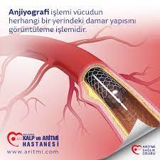
ANJİYOGRAFİ NEDİR?
Damar hastalıklarının tanısında en yaygın olarak kullanılan yöntemlerden biri de halk arasında anjiyo adı verilen anjiyografidir. Bir çeşit damar görüntüleme yöntemi olan anjiyo, kan damarlarının röntgenidir. Anjiyo işlemi damarlardaki zayıflamalar, tıkanıklıklar veya pıhtı gibi durumların kesin tanısı için kullanılır.

Slide 4
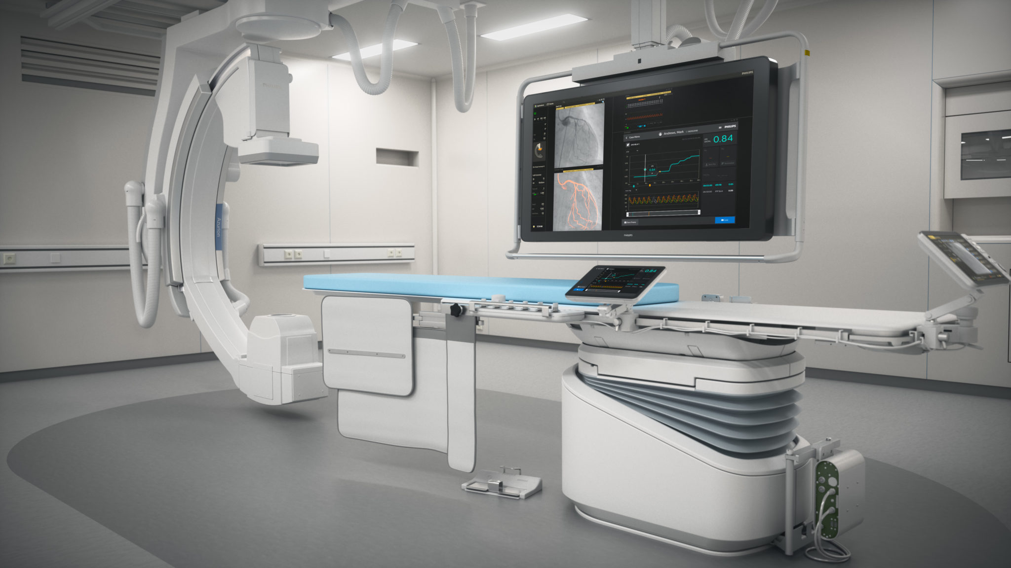
TİPİK BİR ANJİOGRAFİ CİHAZI
A: X ışınlarını veren tüp
B: Hastanın kalp bölgesinden geçtikten sonra verilen X ışınlarını yakalayan ve görüntüyü düzenleyen kısım C: Hastanın yattığı masa (hasta tüpe yakın olarak yatar) D: Masayı bütün yönlere hareket ettirebilmek için kontrol kollarının ve bazı fonksiyonların bulunduğu kontrol paneli
E: Canlı ve çekilmiş görüntülerinin ve bazı ek bilgilerin görüntülendiği monitörler
E
B
D
C
A

Slide 5
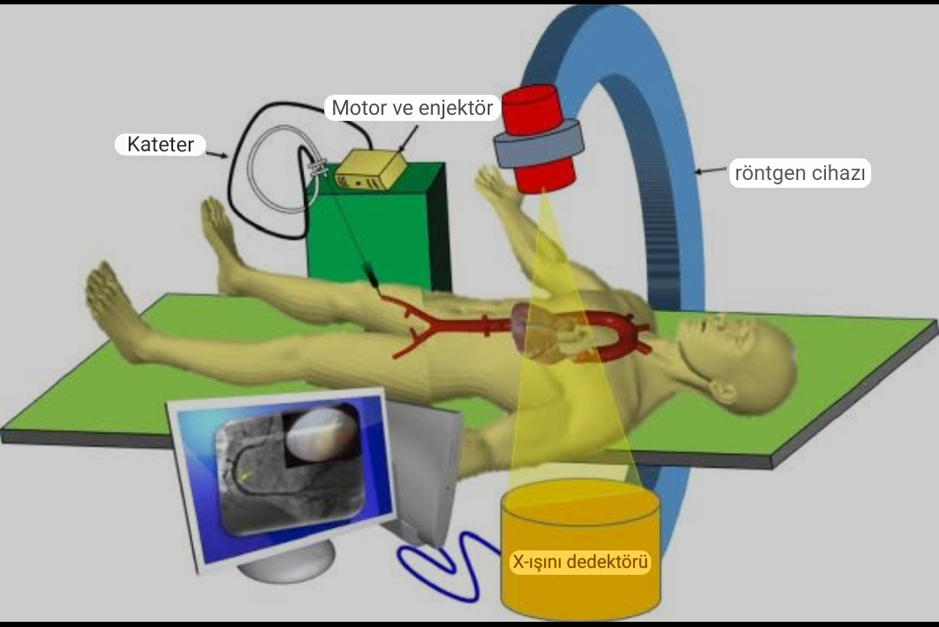
ANJİYOGRAFİ CİHAZININ ÇALIŞMA PRENSİBİ
Cihazlar, teknolojik olarak daha gelişmiş, C kollu röntgen cihazlardır. Anjiyografi cihazlarında hasta, skopide olduğu gibi X ışını tüpü ile dedektör arasındadır. X ışınları hastayı geçtikten sonra dedektör tarafından görüntü algılanır. Dedektörün aldığı sinyaller, bilgisayarda görüntüye dönüştürülür

Slide 6
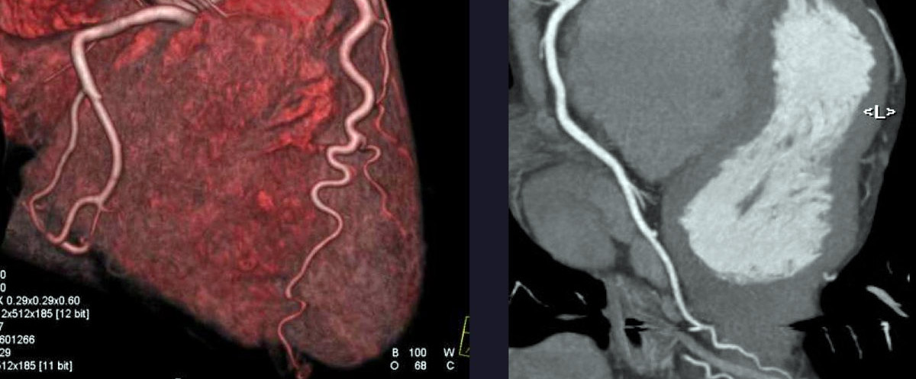
ANJİYO NASIL YAPILIR?
Anjiyo diğer adıyla koroner anjiyografi, hastanın kasık bölgesinden girilerek atardamarın içine çok ince esnek bir tüp olan Kateterin yerleştirilip, kalp gibi incelenecek olan bölgeye yönlendirilir ve Kateterin içine bir kontrast madde (boya) verilir.

Slide 7
ARIZALAR
X-ışını tüpü arızası : Tüpün emisyondan düşmesi denen durum anjiyo içinde bütün
X-ışını tüpleri içinde geçerli tungsten parçanın pencereye yapışa yapışa X ray çıkışına engel olması denen durum oluşur
Tüpün bir diğer arızası da zamanla içindeki insert çatlar içine yağ girer insert içine yağ girmesi demek tüpün hava alması demektir. Tüp hava alırsa da yüksek voltaj verildiğinde atlama yapar ve X ray çıkmaz.
Kolimatör arızası : Anjiyografi cihazında Kolimatör arızası, görüntü kalitesini etkileyebilir. Kolimatör arızasının birkaç farklı nedeni olabilir. Bunlar arasında mekanik hasar, aşınma , kalibrasyon sorunları veya elektronik bileşenlerdeki arızalar yer alabilir. Bu tür arızalar genellikle cihazın uzun süreli kullanımı veya yanlış kullanımı sonucunda oluşabilir

Slide 8
Dedektör Arızası : bu tür bir arıza , dedektörün çalışmamasına veya yanlış çalışmasına neden olabilir. Dedektör arızasına tespit etmek için cihazın teknik servisi tarafından genellikle bir dizi test yapılır . Bu testler, dektörün çalışma performansını değerlendirmek için kullanılır.
Çözüm: Teknik servis, dedektörün doğru şekilde sinyal alıp almadığını kontrol eder ve gerekli onarımları yapar. Bu şekilde dedektör arızası tespit edilir ve çözümü sağlanır.
Grid arızası: Bu tür arızalar görüntü kalitesini etkileyebilir. Grid arızasını önlemenin en iyi yolu, anjiyografi cihazının düzenli bakımını ve temizliğini yapmaktır. Ayrıca cihazın doğru kullanım talimatlarına uygun şekilde kullanılması da önemlidir. Bu , gridin ömrünü uzatır ve arızaların oluşmasını engeller. Teknik servis tarafından önerilen periyodik kontrol ve bakımları da düzenli olarak yapmak grid arızasını önlemeye yardımcı olabilir.

Slide 9
Masa hareketi arızası: Bu tür arızalar genellikle mekanik bir sorunla ilgilidir. Bu arızaları önlemenin en iyi yolu, cihazın düzenli bakımını ve temizliğini yapmaktır. Ayrıca, cihazı doğru kullanma talimatlarına uygun şekilde kullanmak da önemlidir.
C kollu Röntgen cihazı da arızanabilir bu arızalar mekanik veya elektriksel olabilir .
Kabinetlerin içinde bulunulan gerek hareket kabineti olsun gerek jeneratör bütün kabinetteki kartlar arızalanabilir.

Slide 10
KALİBRASYON
Anjiyo cihazının kalibrasyonu çıkan X ışınının gerçekten gönderilen değer de olup olmadığının ölçümüdür kV metre ile X ışını ölçülür.
Hareket kalibrasyonu da yapılır masaya vs. çarpmaması için , oda kalibrasyonu da denilir ama bu bir kere yapılır periyodik değildir.
Bakımı: Genel olarak PC kasası , tüp soğutucu radyatörün temizliği, kabinetlerin temizliğine bakılır ve temizlenir. Ayrıca elektriksel bağlantıların sağlamlığına bakılır , hareketleri düzgün yapıp yapmadığına bakılır ve mekanik aksamlar yağlanır.

Slide 11
KAYNAKÇA
https://www.medicalpark.com.tr
https://www.memorial.com.tr
https://hastane.bozok.edu.tr
https://www.memorial.com.tr
https://hastane.bozok.edu.tr
https://www.acibadem.com.tr

